Slide 1

لتتعرف على الصورة المخفيّة سر حسب التعليمات الآتية:
عليك الإجابة عن السؤال الذي يظهر لك في الشريحة، بعد الإجابة عن السؤال بشكل صحيح ستنتقل إلى قطعة من الصورة الكاملة.
في حال أنك أخطأت يمكنك المحاولة مرة أخرى بالضغط على العبارة: ”حاول مرة أخرى“ .
إذا كانت الإجابة صحيحة فستنتقل لصورة البازل. وعليك الضغط على السؤال الآتي.
لن تتمكن من معرفة الصورة إلا بإجابتك عن جميع الأسئلة بشكل صحيح.

Slide 2
أهداف الفعاليّة
أن يتعرّف الطالب إلى وزن الإنسان الذي يلائم طوله.
أن يميّز الطّالب بين الوزن الملائم للطول الملائم عند كل من الرّجل والمرأة.
أن يبحث الطّالب عن معلومات تتعلق بالطول والوزن باستخدام الرّابط المدرج.
أن يقيّم الطّالب إجابته باستخدام قطع البازل.

Slide 3
أن يكوّن الطّالب صورة من البازل من خلال إجاباته الصحيحة عن الأسئلة.
أن يربط الطالب بين المعلومات التي توصل إليها بأحداث القصة ” مدينة الصحة“
أن يستنتج الطالب العلاقة بين الغذاء الصحي ونمو الجسم المثالي.

Slide 4
الأسئلة

Slide 5

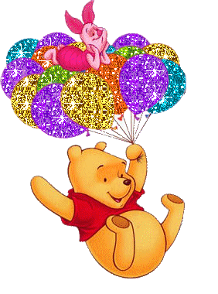
حاول مرة أخرى
العودة إلى السؤال

Slide 6
حاول مرة أخرى
العودة إلى السؤال

Slide 7
حاول مرة أخرى
العودة إلى السؤال

Slide 8
حاول مرة أخرى
العودة إلى السؤال

Slide 9
حاول مرة أخرى
العودة إلى السؤال

Slide 10
حاول مرة أخرى
العودة إلى السؤال

Slide 11
حاول مرة أخرى
العودة إلى السؤال

Slide 12
حاول مرة أخرى
العودة إلى السؤال

Slide 13
حاول مرة أخرى
العودة إلى السؤال

Slide 14
حاول مرة أخرى
العودة إلى السؤال

Slide 15
السؤال التالي

Slide 16
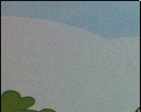
السؤال التالي

Slide 17
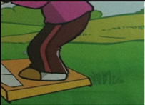
السؤال التالي

Slide 18
السؤال التالي

Slide 19
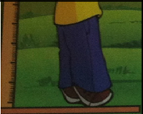
السؤال التالي

Slide 20
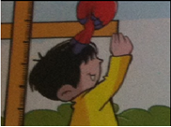
السؤال التالي

Slide 21
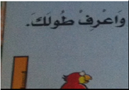
السؤال التالي

Slide 22
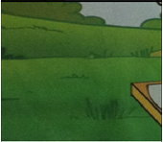
السؤال التالي

Slide 23
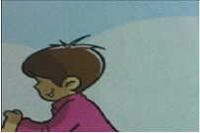
السؤال التالي

Slide 24
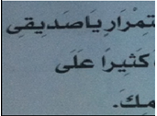

Slide 25
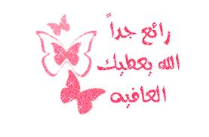
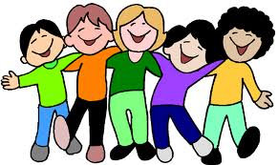
تذكر عزيزي الطالب النصيحة السابقة بمتابعة نموك، من خلال قياس وزنك وطولك دائمًا.

Slide 26


أشر إلى الجواب الصحيح، اعتمادًا على المعلومات في الرّابط التالي:
زادت السمنة عند الأطفال الكنديين في سنوات التسعينات إلى نسبة تقارب:
1- 14%
2- 30% ()
3- 11%

Slide 27

تعود أسباب السمنة إلى :
عوامل خارجية : الإفراط في تناول الطعام والعادات الغذائية الخاطئة وقلة النشاط والحركة ويعتبر هذا العمل هو المسبب في أكثر من 95% من الحالات .
عوامل داخلية : مثل زيادة إفراز الغدد الكظرية وقلة نشاط الغدد الدرقية.
يمكنك تعريف السمنة من خلال قراءتك للمعلومات السابقة بأنها:
1- ازدياد نسبة حدوث المضاعفات عند التعرض للجراحة أو الحمل أو الولادة.
2- حالة تحدث عن زيادة الطاقة المستهلكة من الغذاء عن ما هو مطلوب أو مستخدم منها.
3- زيادة إفراز الغدد الكظرية وقلة نشاط الغدد الدرقية.

Slide 28

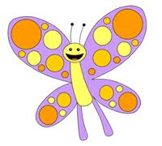
استخرج الوزن المثالي عن طريق الرابط التالي:
إذا كان طول رجل 170 سم، فكم يجب أن يكون وزنه:؟
76 – 79 -1
62 – 69 -2
60 – 66 -3

Slide 29

استخرج الوزن المثالي عن طريق الرابط التالي:
إذا كان طول المرأة 155 سم، فكم يجب أن يكون وزنها؟
50 – 55 -1
53 – 58 -2
44 – 50 -3

Slide 30

كيف يستطيع الإنسان أن يحافظ على وزنه المثالي؟
1- الإكثار من الأكل الصحي والرياضة البدنيّة.
2- أكل الكثير من الحلوى.
3- الإكثار من الأكل في الليل.

Slide 31
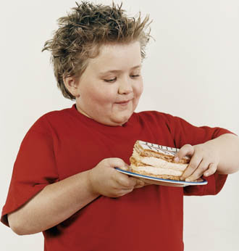
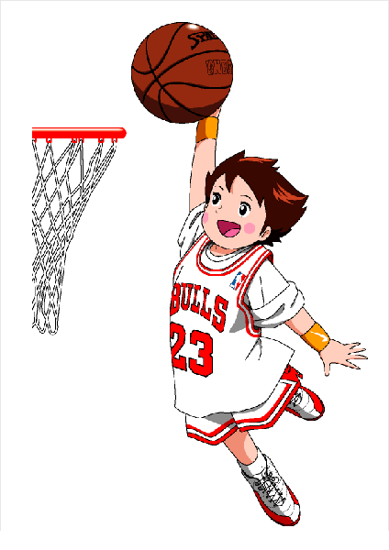
مَن مِن بين هؤلاء يتمتع بصحة جيّدة حسب رأيك؟

Slide 32
اضغط على الإجابة الصحيحة:
الطفل الذي يكون وزنه ملائمًا لطوله هو طفل... ________(يحتاج إلى عناية/ يتمتع بجسم صحي).

Slide 33
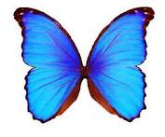
لقياس الطول والوزن، نحن بحاجة لِ...
1- مقص وملابس.
2- كرسي وطعام.
3- متر وميزان.

Slide 34
ما أهمية المحافظه على الوزن المثالي لجسم الإنسان ؟( استعن بالرابط التالي)
-1 للمحافظة على جسم خال من الامراض وسليم
2- من اجل الاقتصاد وعدم الاسراف في شراء الاكل

Slide 35
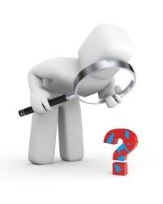
حسب رأيك، ما هو الجزء التالي من الصورة؟

